Slide 1



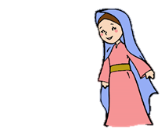
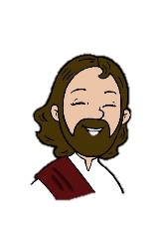
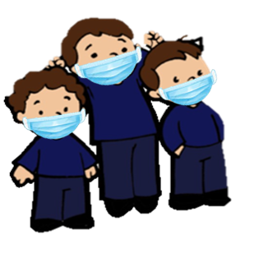


Slide 2

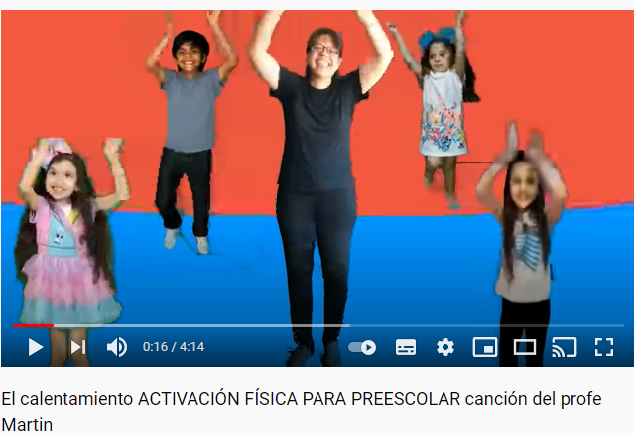
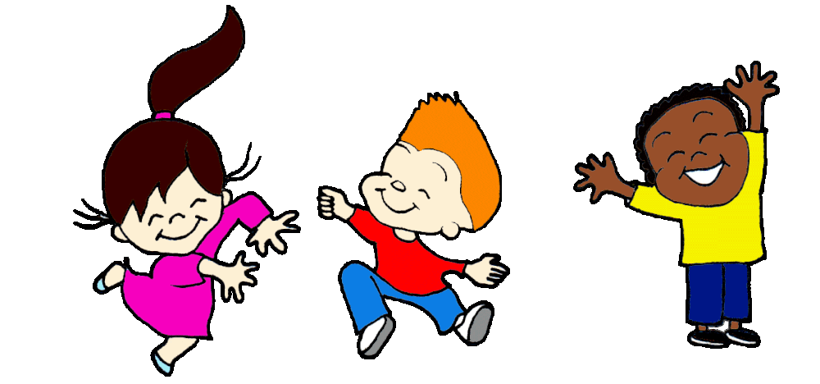
Pausa activa.
https://www.youtube.com/watch?v=RGP_Qdyuvnk

Slide 3
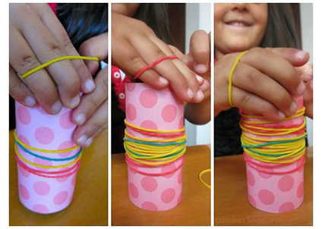
Actividad para favorecer la motricidad fina.
Actividad de motricidad fina.

Slide 4
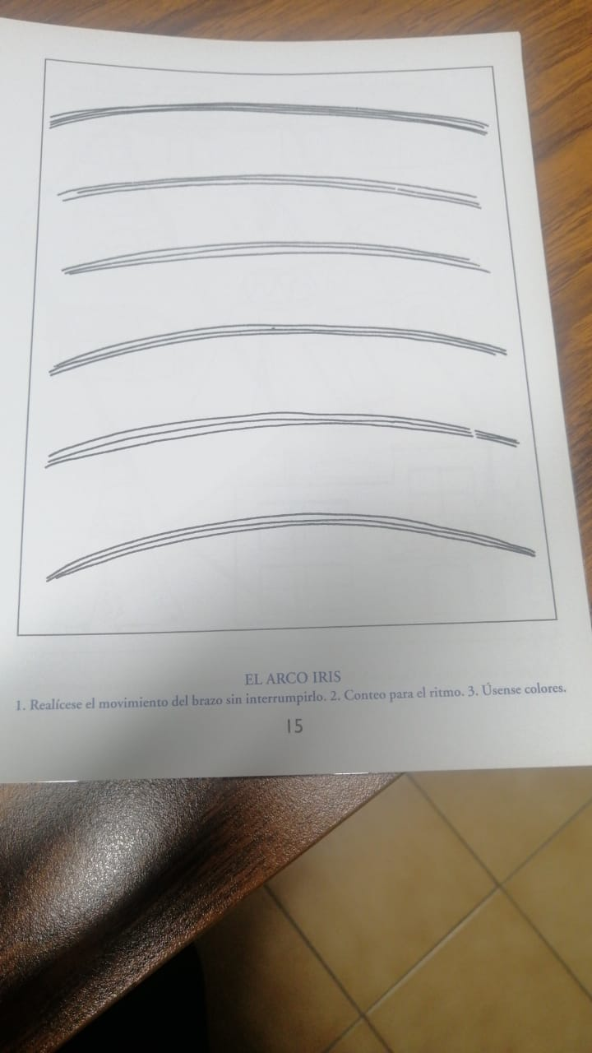
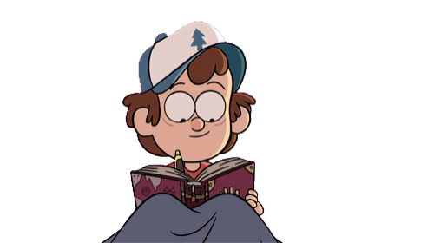

Actividad de motricidad fina.

Slide 5

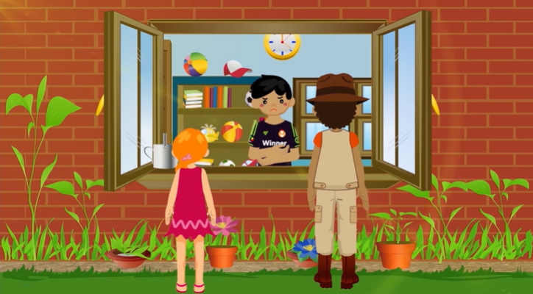
Observar el vídeo
https://www.youtube.com/watch?v=DedHLs7hdE4

Slide 6
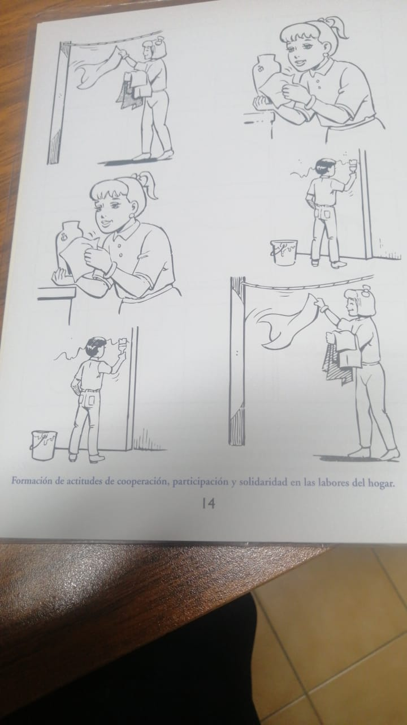
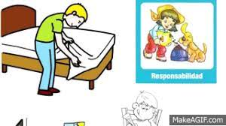

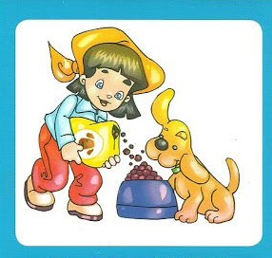

Slide 7
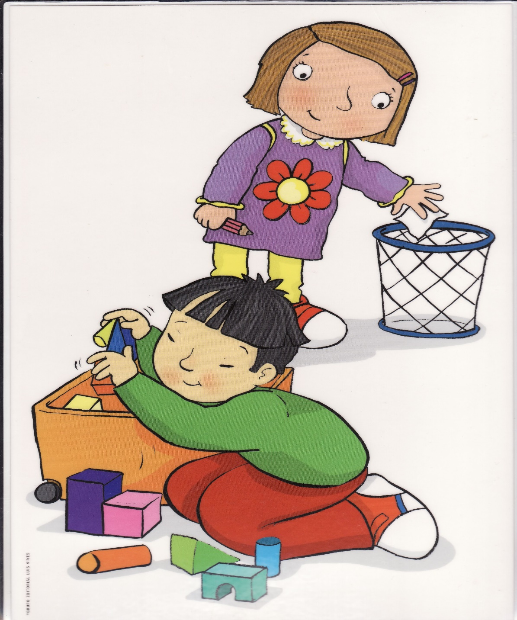

Slide 8
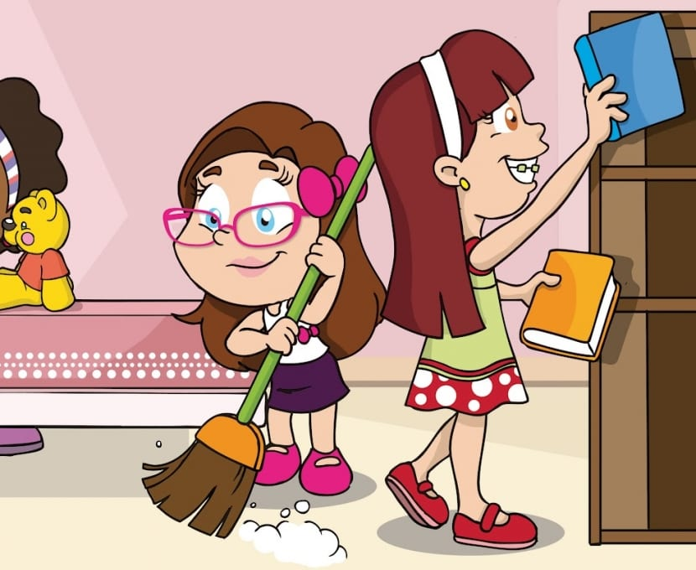
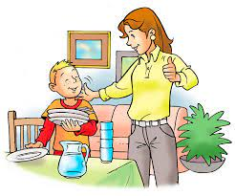

Slide 9

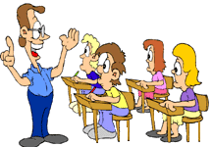
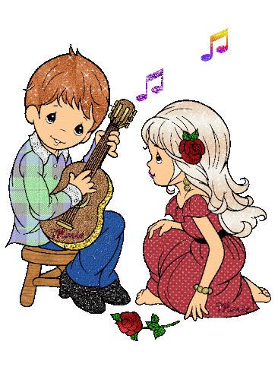

Slide 10
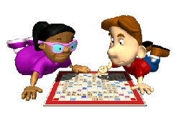
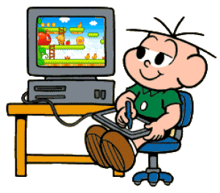
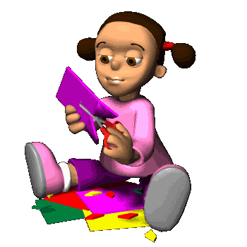

Slide 11
Cierre

Slide 12
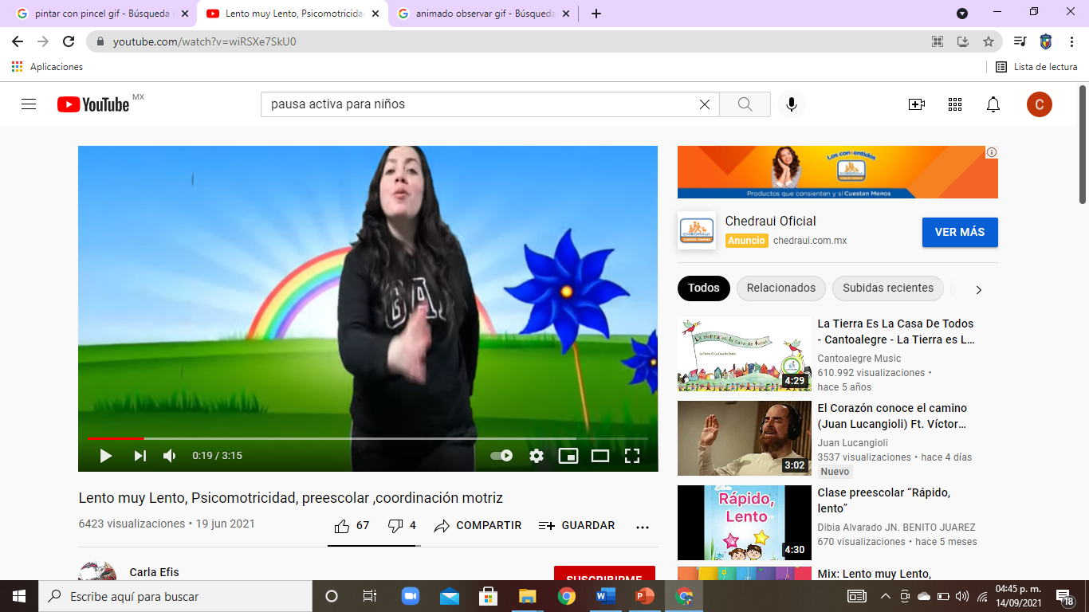
Pausa activa
https://www.youtube.com/watch?v=wiRSXe7SkU0

Slide 13
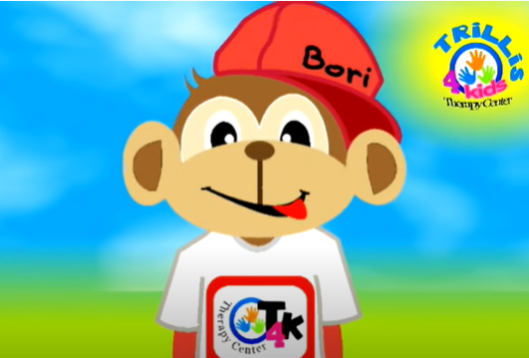
Práctica lenguaje oral
https://www.youtube.com/watch?v=g_Is2wh1xIw

Slide 14
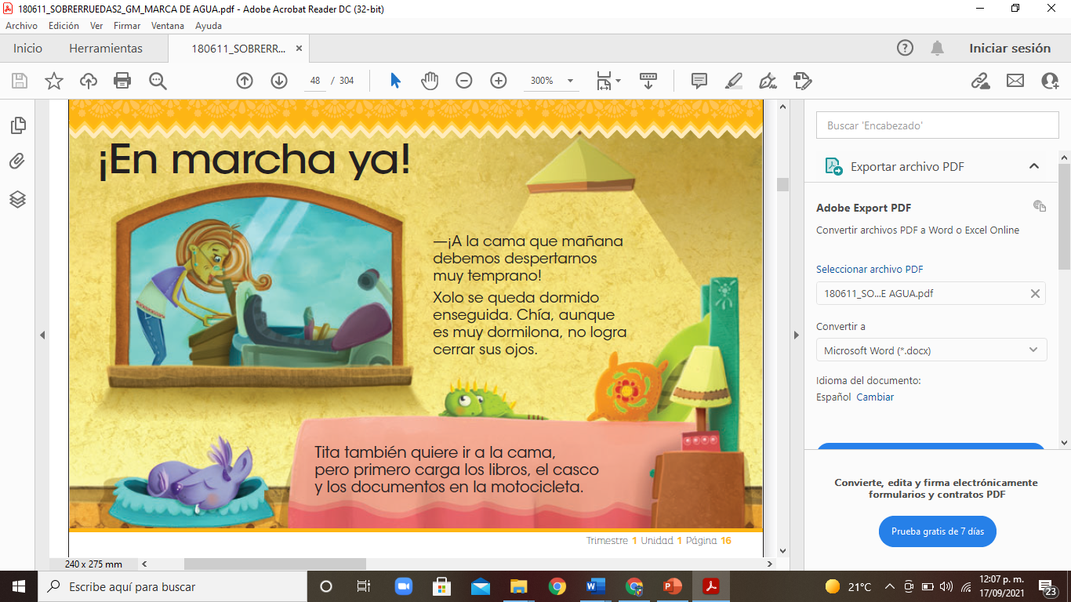

Slide 15
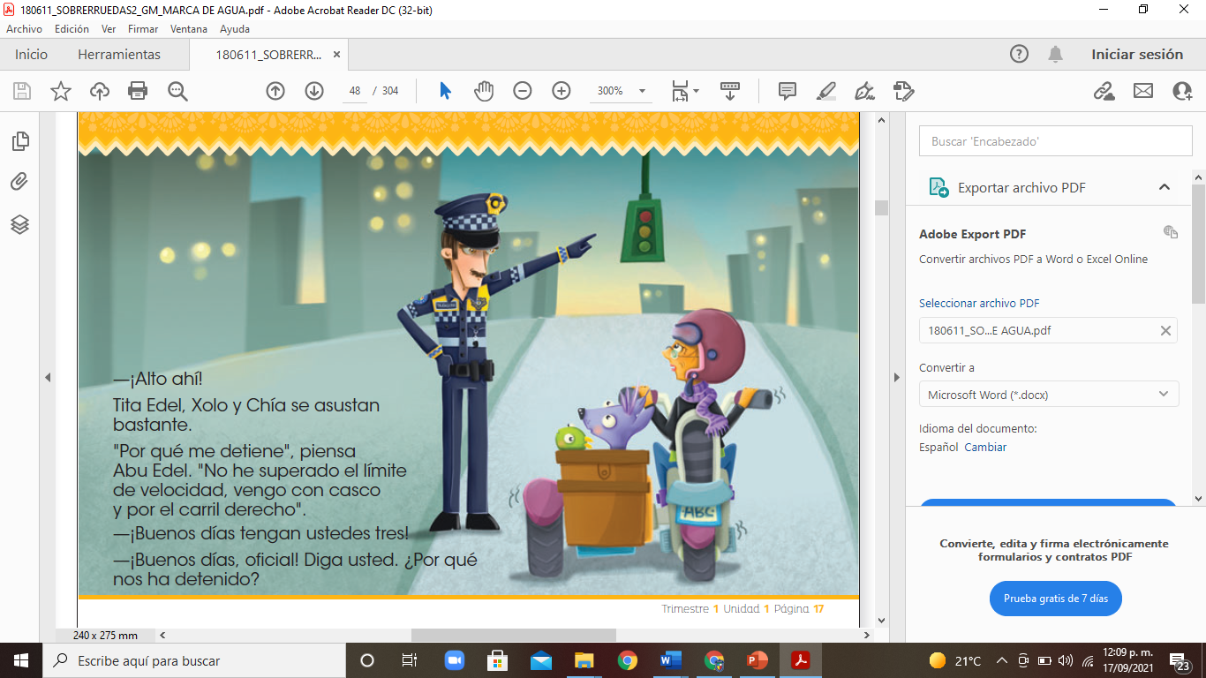

Slide 16
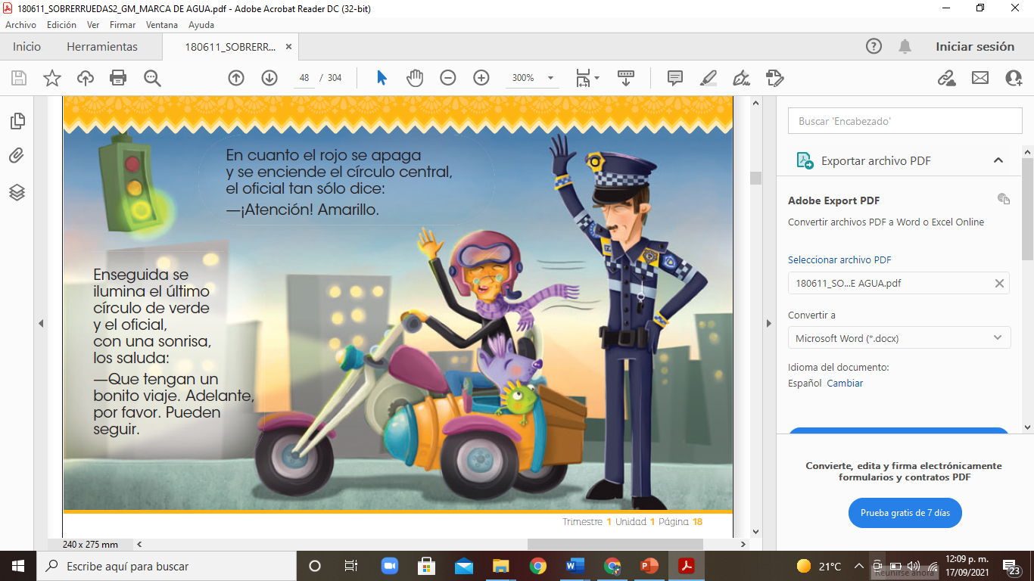

Slide 17

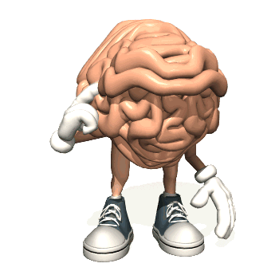
¿Quién es Tita?
¿a dónde se dirige?
¿quién la acompaña?
¿qué dice el círculo central de color amarillo?

Slide 18
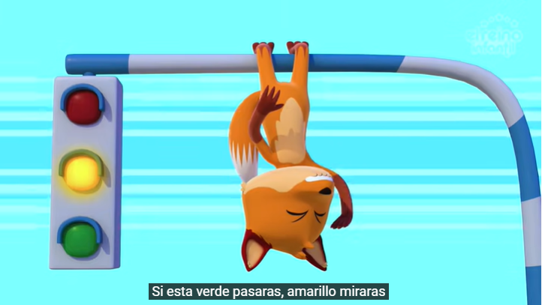
Observar el vídeo
https://www.youtube.com/watch?v=t6fYUBpovt8

Slide 19


Slide 20


Slide 21


Slide 24
Cierre

Slide 25
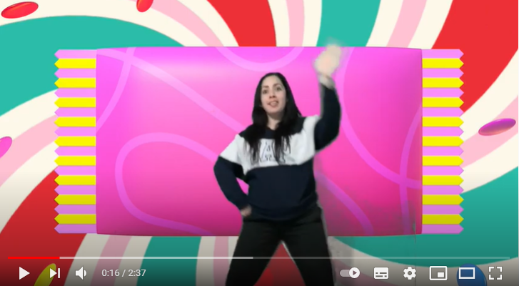
Pausa activa.
https://www.youtube.com/watch?v=76S9X7BwFrE

Slide 26

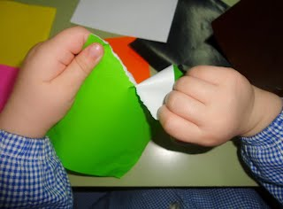
Práctica para favorecer la motricidad

Slide 27
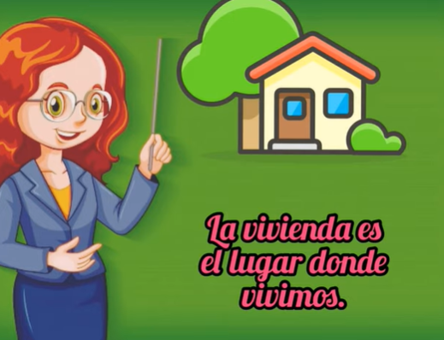
Observar el vídeo
https://www.youtube.com/watch?v=YfgxM72agH0

Slide 28
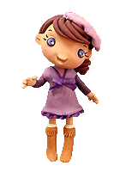
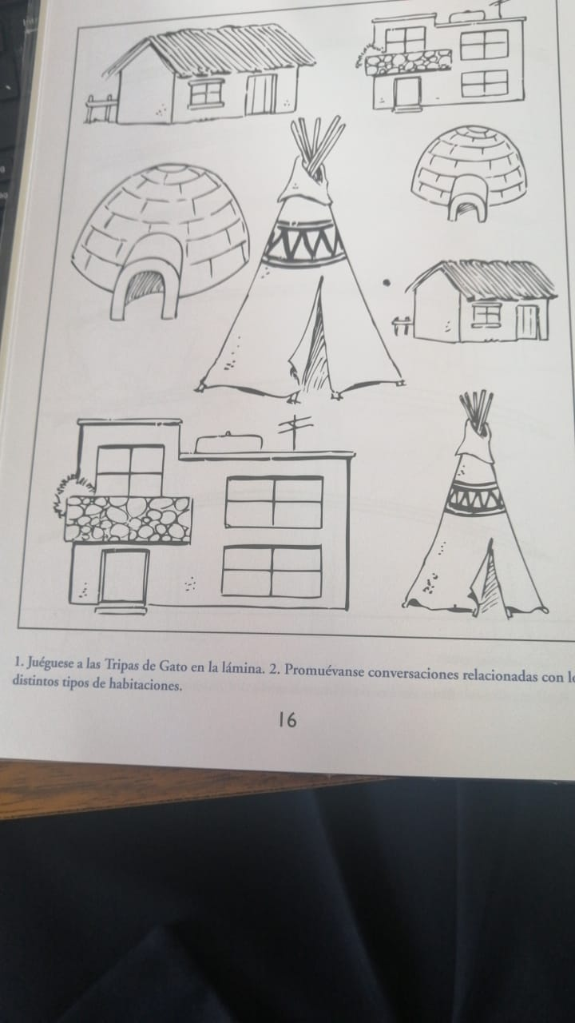
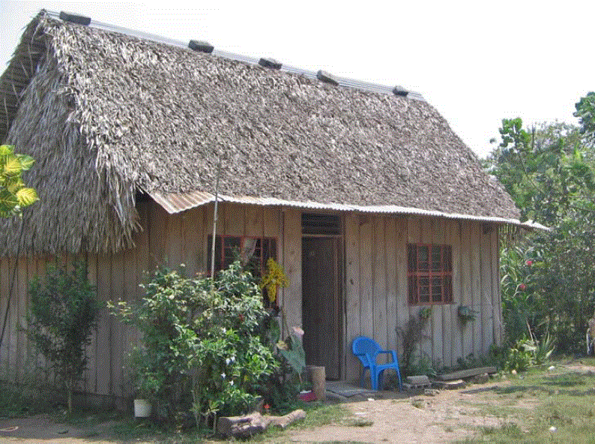
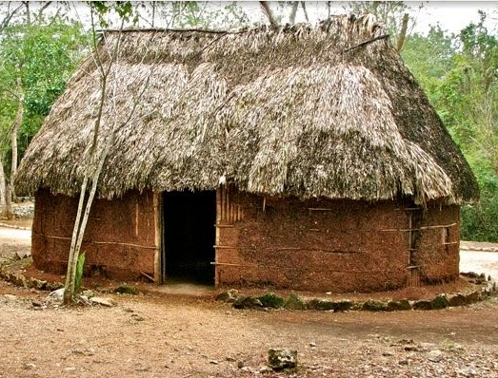
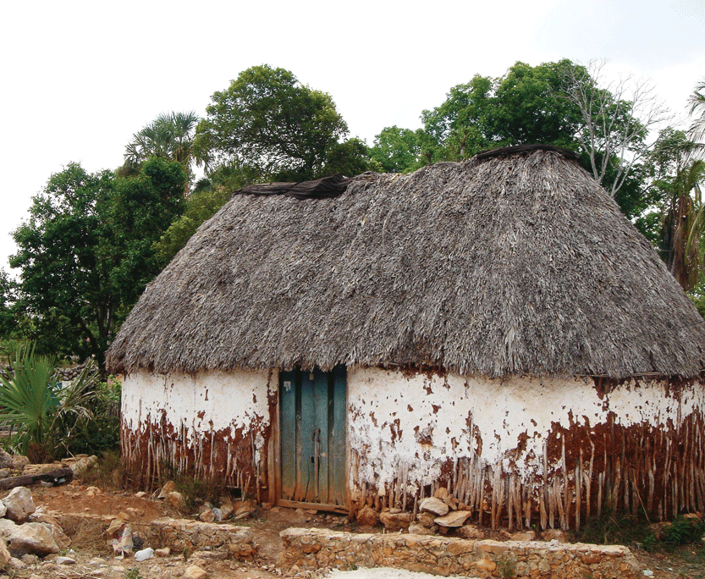
Compartir de manera oral las características

Slide 29
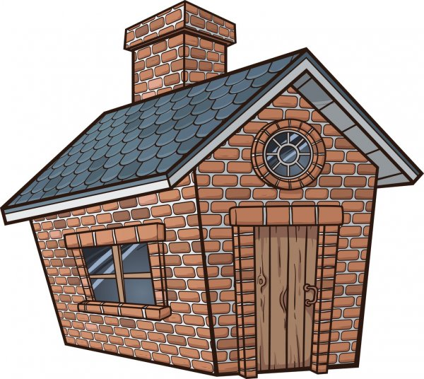
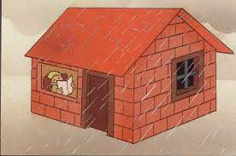

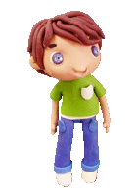
Compartir de manera oral las características

Slide 30
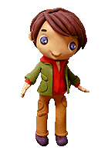
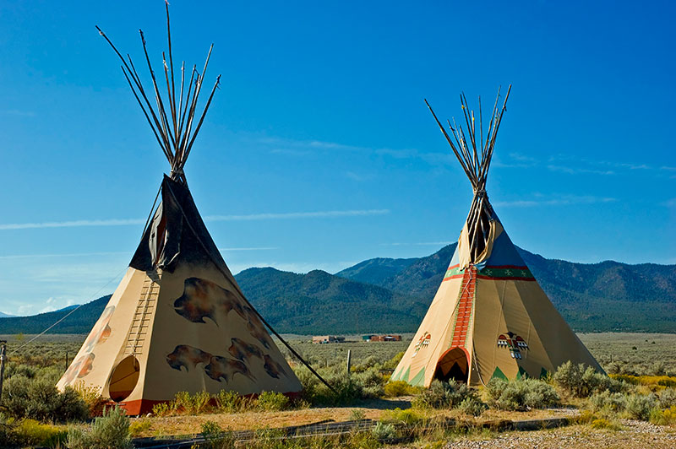
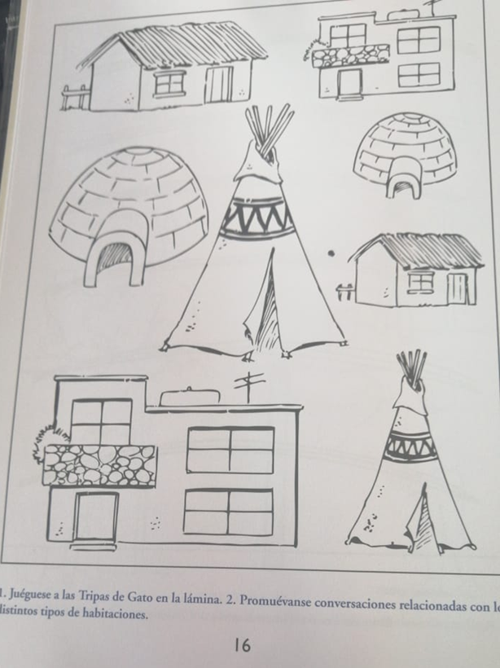
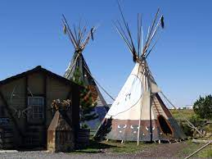
Compartir de manera oral las características

Slide 31

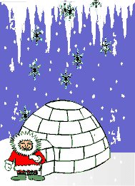

Compartir de manera oral las características

Slide 32
Juéguese a las tripas de gato en la lámina. Nota si no la tienes sólo realizará en al presentación.

Slide 33
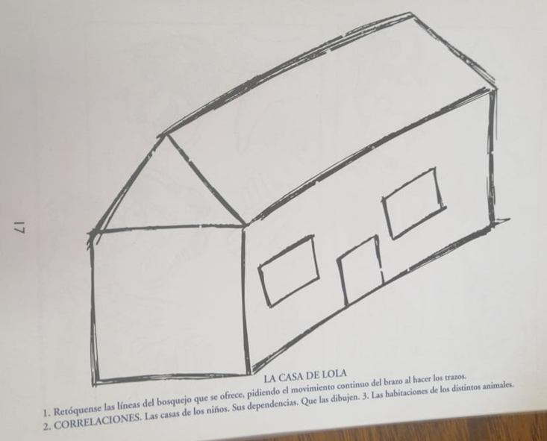


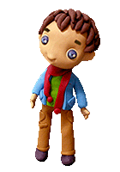
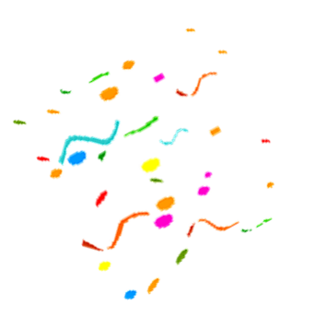
Cierre
Pegar el papel rasgado

Slide 34
Pausa activa.
https://www.youtube.com/watch?v=wiRSXe7SkU0

Slide 35
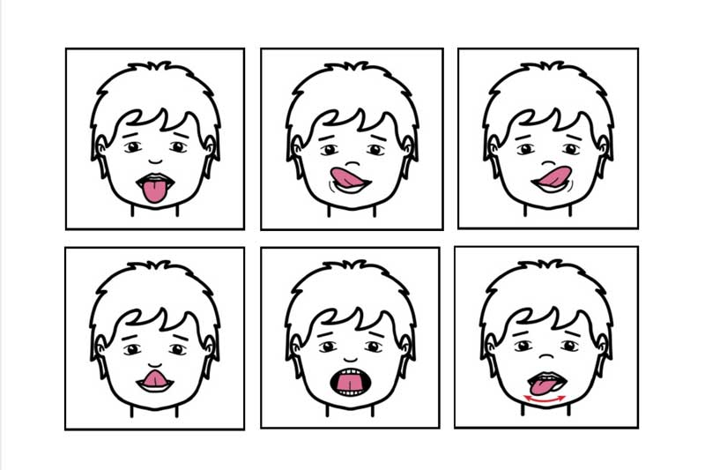
Práctica lenguaje oral

Slide 39
Características físicas de Chía y Xolo. De manera oral

Slide 40
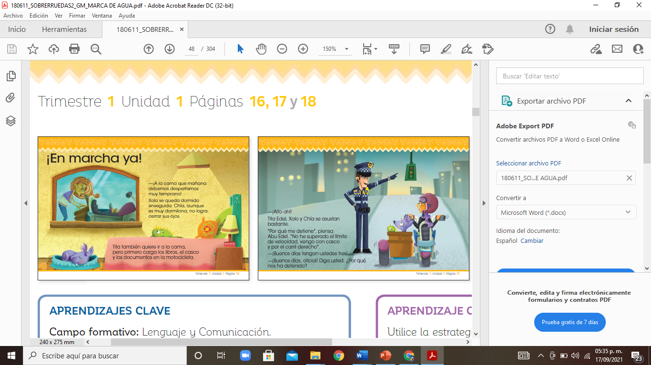
Xolo

Slide 41
Chía

Slide 42
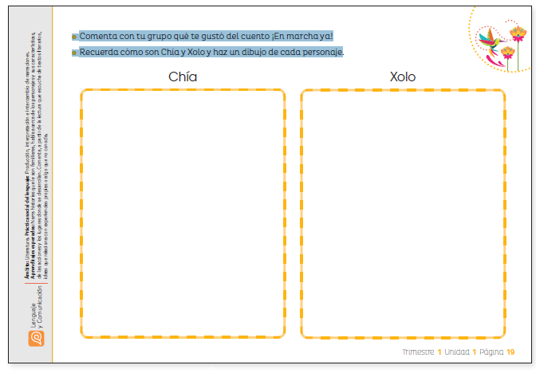
Cierre

Slide 43
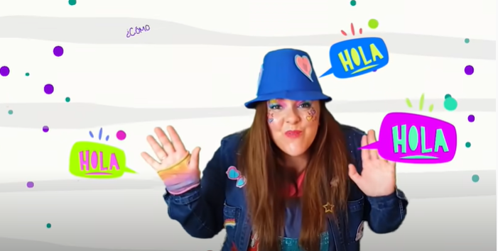
Pausa activa.
https://www.youtube.com/watch?v=7wTkHmpDE9k

Slide 44


Práctica de motricidad fina

Slide 45


https://www.youtube.com/watch?v=z6WC2QHQNLo&ab_channel=ElyDynamic

Slide 46


Observar y expresión oral sobre el dibujo

Slide 47

Observar y expresión oral sobre el dibujo

Slide 48

Observar y expresión oral sobre el dibujo

Slide 49

Observar y expresión oral sobre el dibujo

Slide 50

Observar y expresión oral sobre el dibujo

Slide 51

Observar y expresión oral sobre el dibujo

Slide 52

Actividad de asociación

Slide 53

Observar y expresión oral sobre el dibujo

Slide 54

Observar y expresión oral sobre el dibujo

Slide 55

Observar y expresión oral sobre el dibujo

Slide 56

Observar y expresión oral sobre el dibujo

Slide 57

Observar y expresión oral sobre el dibujo

Slide 58

Observar y expresión oral sobre el dibujo

Slide 59
Actividad de asociación

